Slide 1
Lab 3. Subroutines and Stacks
윤준영 (2016121150; 50%), 최용훈 (2017124218; 50%)

Slide 2
Part I
동작 원리를 설명. 이를 위해 그림 (e.g. 순서도) 등을 효과적으로 사용한다면 좋은 점수를 기대할 수 있음.
동작 원리

Slide 3
Part I, Cont’d
구현 코드를 단순히 붙여넣는 행위는 지양하며, 설명 (또는 코멘트) 을 추가할 것.
구현 코드 설명

Slide 4
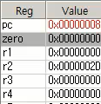
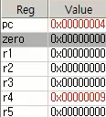
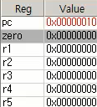
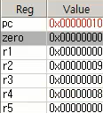
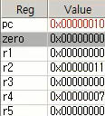
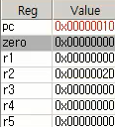
Part I, Cont’d
결과 및 토의
N = 9 로 실행해 본 결과 subroutine FINDSUM의 출력 register인 r2에 1+2+...+9 = 45(0x2D)의 값이 저장되어 있는 것을 확인할 수 있었다.
단계별로 실행해 본 결과는 다음과 같다.
1) ldw 명령을 통해 N에 저장되어 있는 숫자가 FINDSUM의 입력 register인 r4에 저장된 것을 확인할 수 있다. 그 후 FINDSUM 함수를 호출하여, r2 register의 값을 0으로 초기화 한 후 WHILE문에 진입하게 된다.
1) | 2) | 3) | 4) | 5)
2) beq 명령을 통해 r4가 0이 아니므로 WHILE문의 명령이 실행되게 된다. WHILE문 내에서는 r2와 r4의 값을 더해 r2에 저장하는 작업이 일어난 후, r4의 값은 1 감소하게 된다. 다시 WHILE 처음으로 분기하게 된다.
3) WHILE로 분기한 후 r2에 현재까지의 sum인 9, r4에는 N에서 1이 감소된 8이 저장된 것을 확인할 수 있다. 이후 r4는 0이 아니므로, 다시 r2<-r2+r4, r4<-r4-1이 시행되고 다시 WHILE로 분기한다.
4) 세 번째 반복에서는 r2에는 17(0x11), r4에는 7이 저장된 것을 확인할 수 있다. 이후 7회 더 반복하여 r4에 0이 저장되면 WHILE문의 첫 번째 명령인 beq에서 RET로 분기하게 된다.
5) 마지막 WHILE문 진입 시 r4 register에 0이 저장되어 있는 것을 확인할 수 있다. 이후 RET로 분기하여 caller로 복귀하여 END 반복으로 종료하게 된다.

Slide 5
Part II
동작 원리를 설명. 이를 위해 그림 (e.g. 순서도) 등을 효과적으로 사용한다면 좋은 점수를 기대할 수 있음.
동작 원리

Slide 6
Part II, Cont’d
구현 코드를 단순히 붙여넣는 행위는 지양하며, 설명 (또는 코멘트) 을 추가할 것.
구현 코드 설명

Slide 7
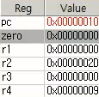
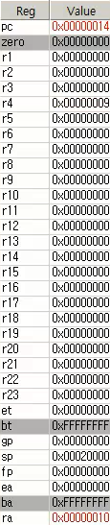
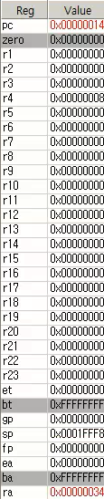

Part II, Cont’d
결과 및 토의
N = 9 로 실행해 본 결과 subroutine FINDSUM의 출력 register인 r2에 1+2+...+9=45(0x2D)의 값이 저장되어 있는 것을 확인할 수 있었다.
단계별로 실행해 본 결과는 다음과 같다.
1) ldw 명령을 통해 N에 저장되어 있는 숫자가 FINDSUM의 입력 register인 r4에 저장된 것을 확인할 수 있다. 그 후 stack pointer를 사용하기 위하여 sp의 값을 0x20000으로 초기화 시킨 후 FINDSUM을 호출하였다. 레지스터를 보면 r4에 0x5, sp에 0x20000, ra에 0x10이 저장된 것을 확인할 수 있다. 이 때 ret 함수를 만나면 0x10 주소의 명령을 수행하게 된다.
2) FINDSUM이 호출된 후 N=0이면 WHILE 문을 실행하지 않고 0을 반환하여야 하기 때문에 반환하는 레지스터인 r2에 0을 저장한 후 ret 명령을 통해 caller로 복귀하게 된다. 이 경우에는 N=9, r4=9이므로 REC로 분기하게 된다.
1) | 2) | 3)
3) REC에서는 stack pointer를 8감소시켜 그 자리에 r4와, ra에 저장되어 있는 값을 메모리에 저장한다. 우측 사진을 보면, M[0x1FFF8]과 M[0x1FFFC]의 자리에 r4와 ra에 저장되어 있던 값인 0x9, 0x10이 저장 되어 있는 것을 확인할 수 있다. 그후 r4의 값을 1감소시킨 후 FINDSUM subroutine을 다시 호출하게 된다. 새로운 호출로 인해 ra에는 caller의 다음 주소인 0x34가 저장되게 된다.

Slide 8
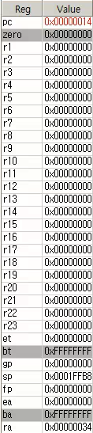
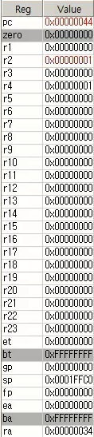
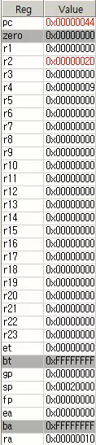
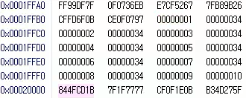
Part II, Cont’d
결과 및 토의
4) 위 3)의 과정을 9회 반복하게 되면, stack에 아래와 같이 저장되게 되고, stack pointer는 0xFFB8을 가리키게 된다. M[0x1FFB8]부터 M[0xFFFC]에 각각 재귀함수에 사용될 입력과 return address가 저장되어 있다. 이후 bne 명령에서 r4=0이기 때문에 분기하지 않고 ret 명령이 시행되게 된다.
4) | 5) | 6)
5) ret 명령이 시행되면 ra레지스터에 저장되어 있는 주소의 명령이 시행되고 코드의 25줄에 해당하는 ldw 명령이 시행된다. r4에는 sp에 저장되어 메모리의 값을 불러오고, ra는 sp+4에 저장되어 있는 메모리를 불러온 후 stack pointer의 값을 8증가시켜 stack의 다음 주소를 지정해준 뒤 add를 이용하여 r4의 값과 r2의 값을 더한 뒤 다시 r2에 저장한다. r2에는 1이, r4에는 1이 저장된 것을 확인할 수 있다.
stack에서 return address를 나타내는 값은 0x34가 8번 저장되어 있고, 그 후 프로그램의 종료를 나타내는 주소인 0x10의 값이 저장되어 있다. 따라서 현재 ra를 포함하여 ret 명령을 받으면 0x34의 주소로 9번 복귀한 후 ret 명령을 다시 받으면 함수가 종료된다.
6) 마지막 ret 명령을 시행하기 직전의 register를 보면, stack pointer가 가리키는 0x1FFF8에서 r4=0x9, ra=0x10을 받아온 뒤 sp=sp+8를 통하여 초기 설정해준 0x20000으로 변화한 것을 확인할 수 있다. ra의 값은 0x10이기 때문에 다음 return address는 END로 return한다는 것을 알 수 있다. 반환값을 저장하는 r2레지스터엔 1+2+...+9를 나타내는 0x2D(45)가 저장되어 있다.

Slide 9
Part III
동작 원리를 설명. 이를 위해 그림 (e.g. 순서도) 등을 효과적으로 사용한다면 좋은 점수를 기대할 수 있음.
동작 원리

Slide 10
Part III, Cont’d
구현 코드를 단순히 붙여넣는 행위는 지양하며, 설명 (또는 코멘트) 을 추가할 것.
구현 코드 설명

Slide 11
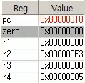
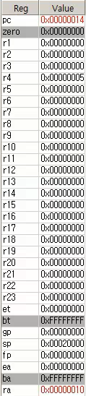
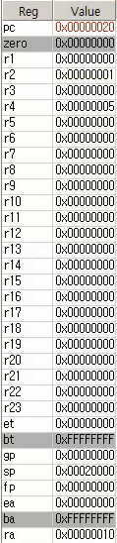
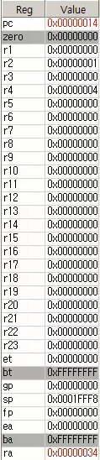

Part III, Cont’d
결과 및 토의
N = 5 로 실행해 본 결과 subroutine POW3의 출력 register인 r2에 3^5=243(0xF3)의 값이 저장되어 있는 것을 확인할 수 있었다.
단계별로 실행해 본 결과는 다음과 같다.
1) ldw 명령을 통해 N에 저장되어 있는 숫자가 POW3의 입력 register인 r4에 저장된 것을 확인할 수 있다. 그 후 stack pointer를 사용하기 위하여 sp의 값을 0x20000으로 초기화 시킨 후 POW3를 호출하였다. 레지스터를 보면 r4에 0x5, sp에 0x20000, ra에 0x10이 저장된 것을 확인할 수 있다. 이 때 ret 함수를 만나면 0x10 주소의 명령을 수행하게 된다.
2) POW3가 호출된 후 N=0이면 1을 반환하여야 하기 때문에 반환하는 레지스터인 r2에 1을 저장한 후, r4가 0이면 분기하지 않고 바로 ret를 이용하여 caller로 복귀한다. 이 경우에는 N=4, r4=4이므로 REC로 분기하게 된다.
1) | 2) | 3)
3) REC에서는 stack pointer를 8감소시켜 그 자리에 r4와, ra에 저장되어 있는 값을 메모리에 저장한다. 우측 사진을 보면, M[0x1FFF8]과 M[0x1FFFC]의 자리에 r4와 ra에 저장되어 있던 값인 0x5, 0x10이 저장 되어 있는 것을 확인할 수 있다. 그후 r4의 값을 1감소시킨 후 POW3 subroutine을 다시 호출하게 된다. 새로운 호출로 인해 ra에는 caller의 다음 주소인 0x34가 저장되게 된다. (0x1FFE0부터 0x1FFF7까지 저장되어 있는 값은 Part II에서 실행했던 결과가 저장되어 있는 것을 확인할 수 있다.)

Slide 12
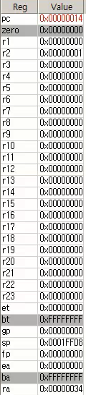
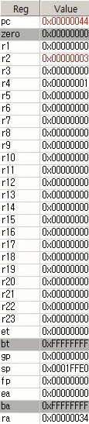
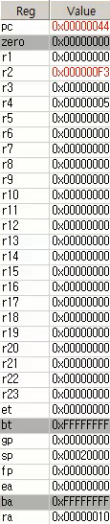

Part III, Cont’d
결과 및 토의
4) 위 3)의 과정을 5회 반복하게 되면, stack에 아래와 같이 저장되게 되고, stack pointer는 0xFFD8을 가리키게 된다. M[0x1FFD8]부터 M[0xFFFC]에 각각 재귀함수에 사용될 입력과 return address가 저장되어 있다. 이후 bne 명령에서 r4=0이기 때문에 분기하지 않고 ret 명령이 시행되게 된다.
4) | 5) | 6)
5) ret 명령이 시행되면 ra레지스터에 저장되어 있는 주소의 명령이 시행되고 코드의 25줄에 해당하는 ldw 명령이 시행된다. r4에는 sp에 저장되어 메모리의 값을 불러오고, ra는 sp+4에 저장되어 있는 메모리를 불러온 후 stack pointer의 값을 8증가시켜 stack의 다음 주소를 지정해준 뒤 muli를 이용하여 r2의 값에 3을 곱한 뒤 다시 r2에 저장한다. r2에는 3이, r4에는 1이 저장된 것을 확인할 수 있다.
stack에서 return address를 나타내는 값은 0x34가 4번 저장되어 있고(0x1FFD4영역에 저장되어 있는 0x34는 현재 stack에서 사용하는 값이 아님), 그 후 프로그램의 종료를 나타내는 주소인 0x10의 값이 저장되어 있다. 따라서 현재 ra를 포함하여 ret 명령을 받으면 0x34의 주소로 5번 복귀한 후 ret 명령을 다시 받으면 함수가 종료된다.
6) 마지막 ret 명령을 시행하기 직전의 register를 보면, stack pointer가 가리키는 0x1FFF8에서 r4=0x5, ra=0x10을 받아온 뒤 sp=sp+8를 통하여 초기 설정해준 0x20000으로 변화한 것을 확인할 수 있다. ra의 값은 0x10이기 때문에 다음 return address는 END로 return한다는 것을 알 수 있다. 반환값을 저장하는 r2레지스터엔 3^5를 나타내는 0xF3(243)이 저장되어 있다.

Slide 13
Part IV
동작 원리를 설명. 이를 위해 그림 (e.g. 순서도) 등을 효과적으로 사용한다면 좋은 점수를 기대할 수 있음.
동작 원리

Slide 14
Part IV, Cont’d
구현 코드를 단순히 붙여넣는 행위는 지양하며, 설명 (또는 코멘트) 을 추가할 것.
구현 코드 설명

Slide 15
Part IV, Cont’d
결과 및 토의
N = 7 로 실행해 본 결과 7 이하의 소수(2, 3, 5, 7)의 개수인 4개가 출력되는 것을 확인할 수 있었다.
1) PART II 또는 III와 마찬가지로 N을 load한 뒤 숫자를 감소시켜가며 stack에 다음 주소와 값을 저장한다.
2) PART II, III와 다른 점은 메모리 stack에서 r4에 해당하는 N값만 불러온 후, ra에 load될 다음 주소를 불러오지 않고, ISPRIME함수를 먼저 호출하여 소수에 해당하는지 결과를 r3에 저장 후, return하여 load하는 것이 특징이다. 먼저 ra를 load하게 되면 ISPRIME함수를 호출하는 과정에서 ra 레지스터의 값이 덮어씌워지기 때문에 이를 주의하여야 한다.

